Slide 1

POWIAT
WOŁOMIŃSKI
Mazowiecki Instrument Wsparcia Dróg Lokalnych
o istotnym znaczeniu dla rozwoju społeczno - gospodarczego regionu
PRZEBUDOWA WRAZ Z ROZBUDOWĄ UL. DWORKOWEJ W KOBYŁCE
I BUDOWA UL. GŁÓWNEJ W MARKACH, POW. WOŁOMIŃSKI

Slide 2

POWIAT WOŁOMIŃSKI
największy powiat ziemski na Mazowszu – ponad 238 tys. ludności
długość dróg powiatowych – ponad 401 km, z czego prawie 346 km dróg asfaltowych
trasa krajowa S8 – ułatwia komunikację w kierunku Warszawy, z drugiej strony tworzy barierę komunikacyjną dla poruszających się w obszarze powiatu

Slide 3
Celem Mazowieckiego Instrumentu Wsparcia Dróg Lokalnych będzie wsparcie powiatów województwa mazowieckiego, które posiadają niewystarczający potencjał infrastruktury technicznej oraz ograniczone szanse pozyskiwania środków z różnych programów pomocowych na infrastrukturę.
Wybrane do wsparcia projekty będą przyczyniały się do poprawy systemu transportowego o istotnym znaczeniu dla sytuacji społeczno-gospodarczej subregionu oraz zapewnią spójność z siecią dróg wojewódzkich lub Transeuropejską Siecią Transportową (TEN-T), z wyłączeniem miast na prawach powiatu.

Slide 4
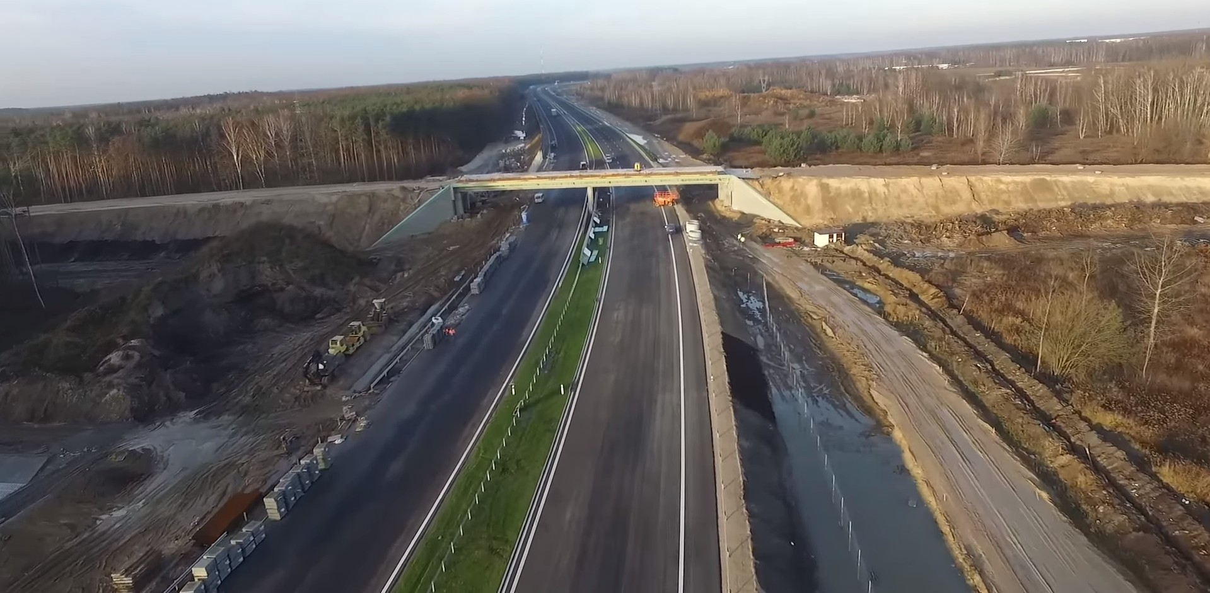
Widok inwestycji od strony trasy S8

Slide 5
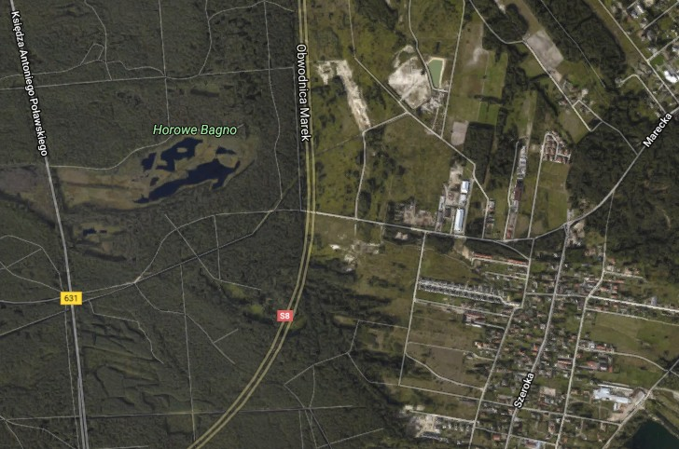
Lokalizacja inwestycji
Inwestycja składa się z dwóch dróg tworzących razem z wiaduktem nad trasą S8 jeden ciąg drogowy.

Slide 6
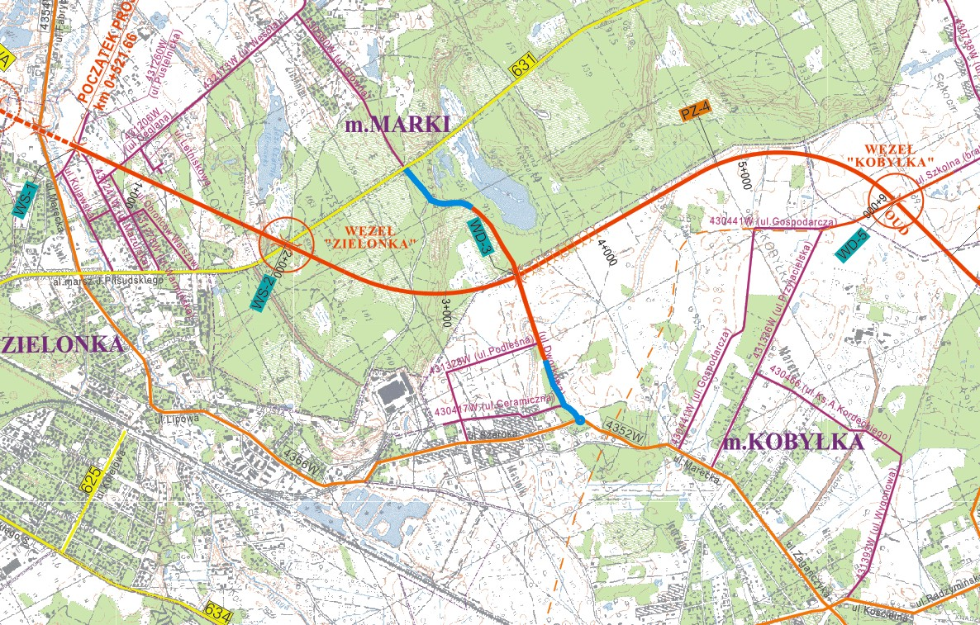
Mapa projektowa
Trasy S8
(obwodnica Marek)
DWORKOWA - GŁÓWNA

Slide 7
Przebudowa wraz rozbudową ul. Dworkowej w Kobyłce i budowa ul. Głównej w Markach, pow. wołomiński
ZADANIE WYKONANE W 2017 ROKU.
Budowa ronda na skrzyżowaniu ulic: Mareckiej, Szerokiej i Dworkowej.
ZADANIA DO WYKONANIA W 2018 ROKU.
Rozbudowa ulicy Dworkowej w Kobyłce.
Budowa drogi – ulicy Głównej w Markach.

Slide 8
PARAMETRY I WYPOSAŻENIE DROGI
Ciąg drogowy Dworkowa - Główna
523,89 m
Wiadukt nad trasą S8
534,96 m
Dworkowa długość odcinka
Główna długość odcinka
Dworkowa - parametry drogi:
klasa drogi Z
szerokość jezdni 5,5 – 6,0 m
ciąg pieszo - rowerowy
kanalizacja deszczowa
przejścia dla pieszych
przepusty pod zjazdami 6 szt.
Główna - parametry drogi:
klasa drogi Z
szerokość jezdni 7,0 m
ciąg pieszo - rowerowy oddzielony pasem zieleni
kanalizacja deszczowa
oświetlenie drogowe
2 tunele dla płazów i gadów

Slide 9
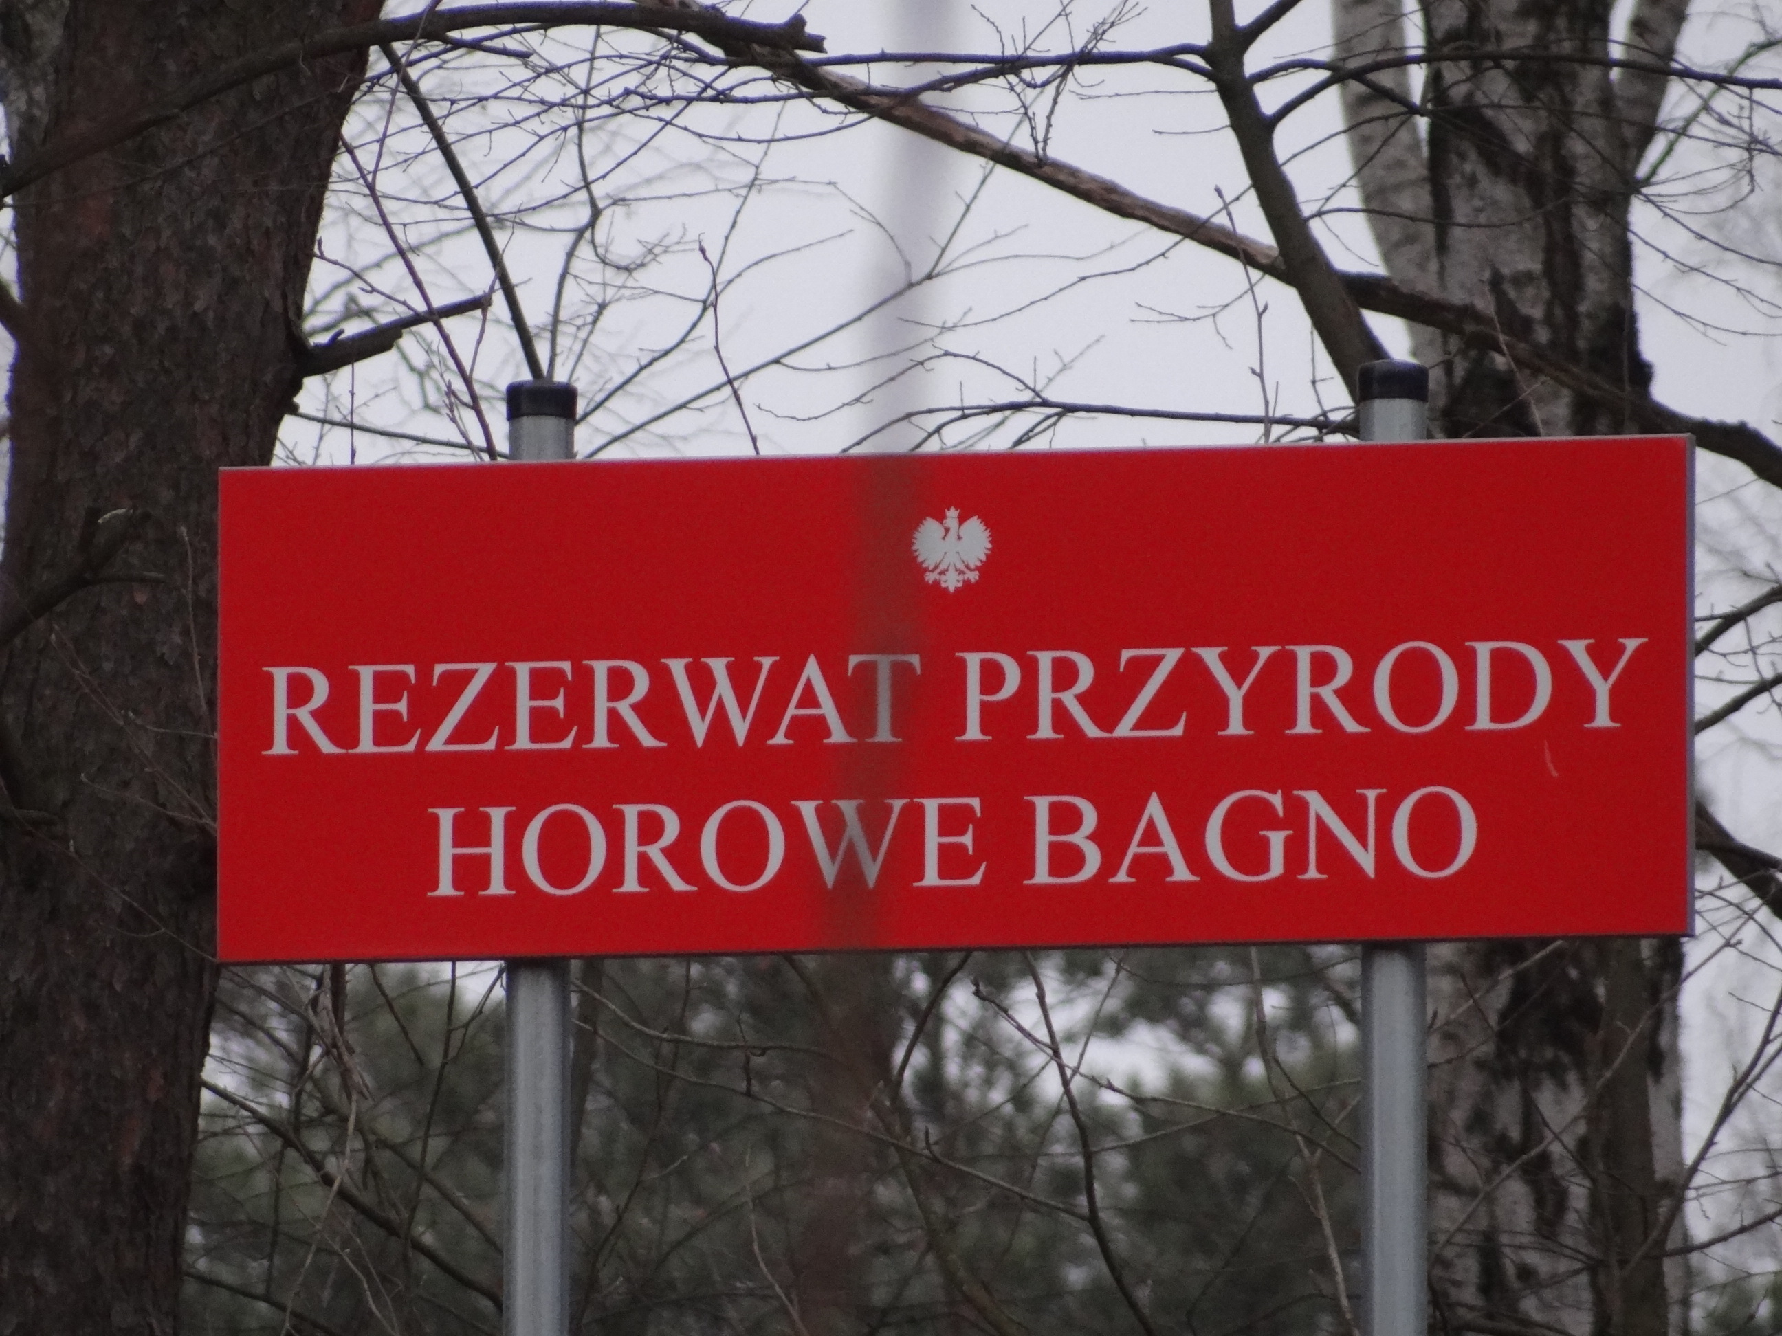
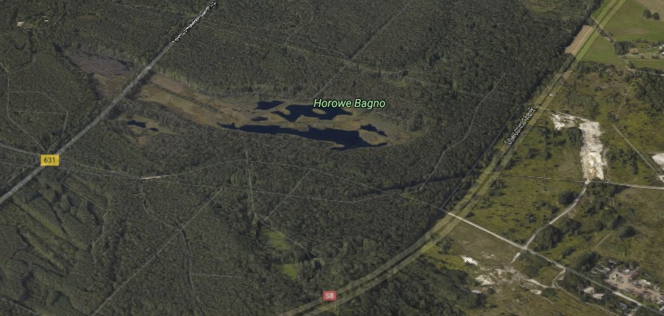
OCHRONA ŚRODOWISKA
Rezerwat przyrody Horowe Bagno.
Celem ochrony jest zachowanie zróżnicowanego obszaru wilgotnych lasów, torfowisk i wód ze stanowiskami licznych gatunków roślin rzadkich i chronionych, będącego ostoją
i miejscem rozrodu licznych gatunków zwierząt.

Slide 10
DOKUMENTACJA FOTOGRAFICZNA
1
Zdjęcia części zrealizowanej

Slide 11
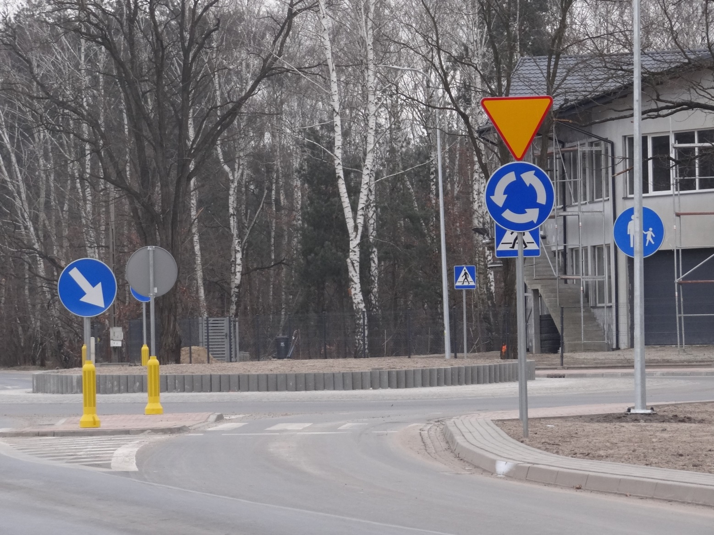
RONDO: DWORKOWA, MARECKA, SZEROKA
Część wybudowana w 2017 roku.
Widok od strony ul. Dworkowej

Slide 12
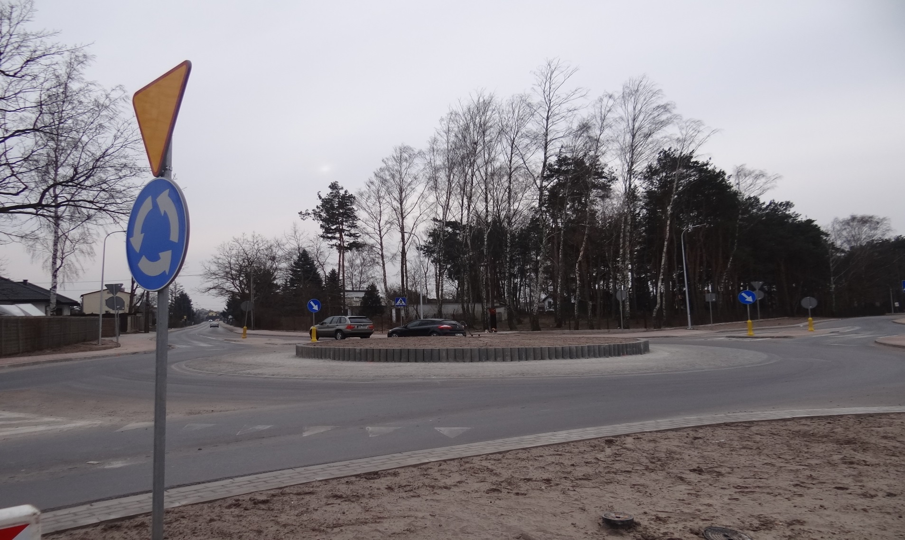
RONDO: DWORKOWA, MARECKA, SZEROKA
Część wybudowana w 2017 roku.
Widok w kierunku ul. Szerokiej.

Slide 13
DOKUMENTACJA FOTOGRAFICZNA
2
Zdjęcia części projektowanej

Slide 14
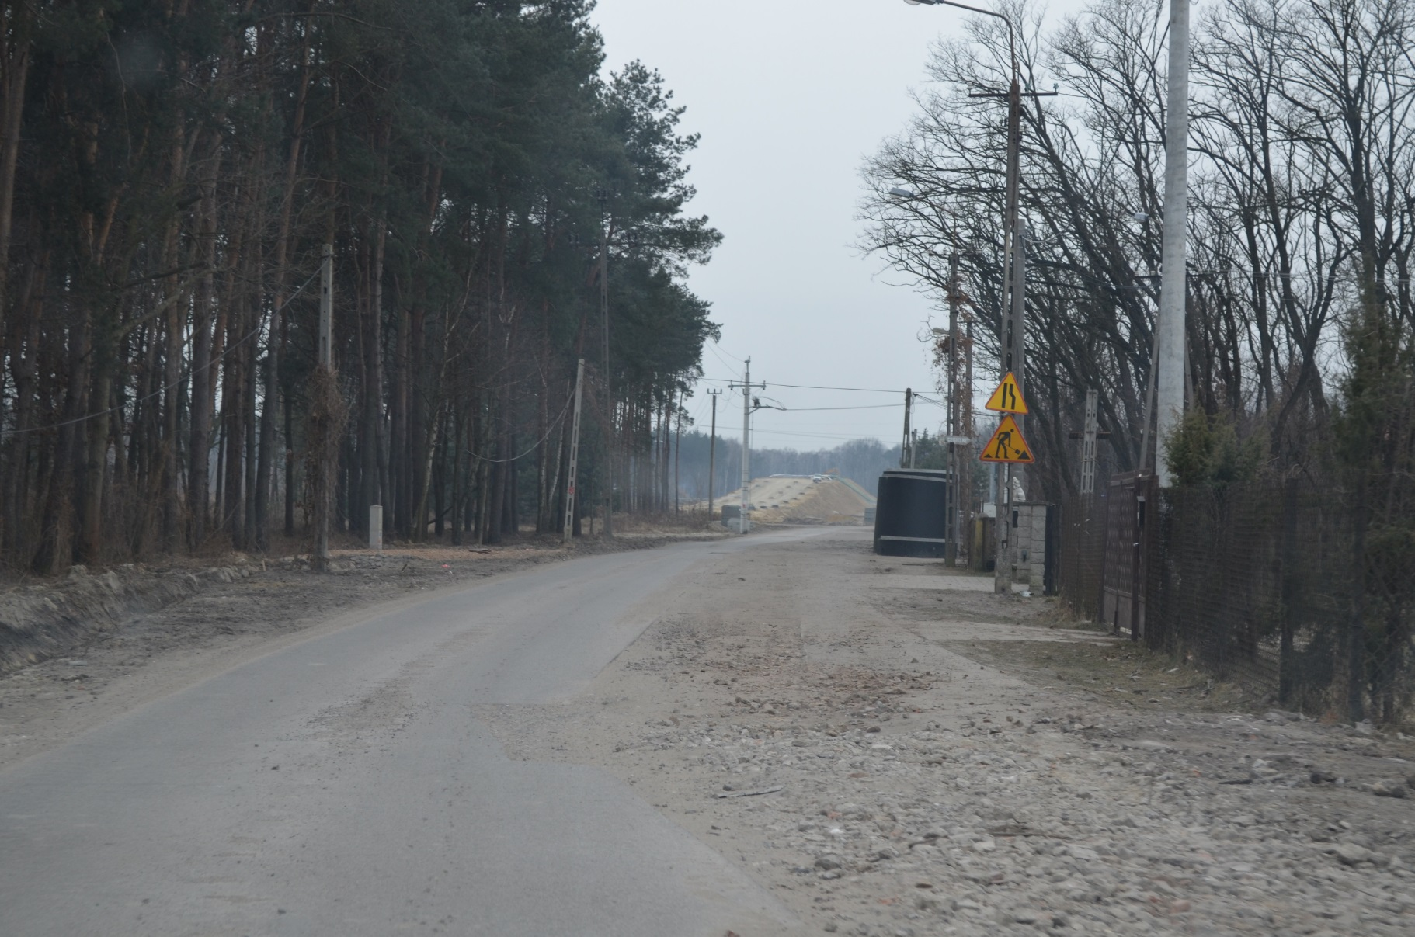
ULICA DWORKOWA
Część do realizacji w 2018 roku.
Widok od strony ronda.

Slide 15
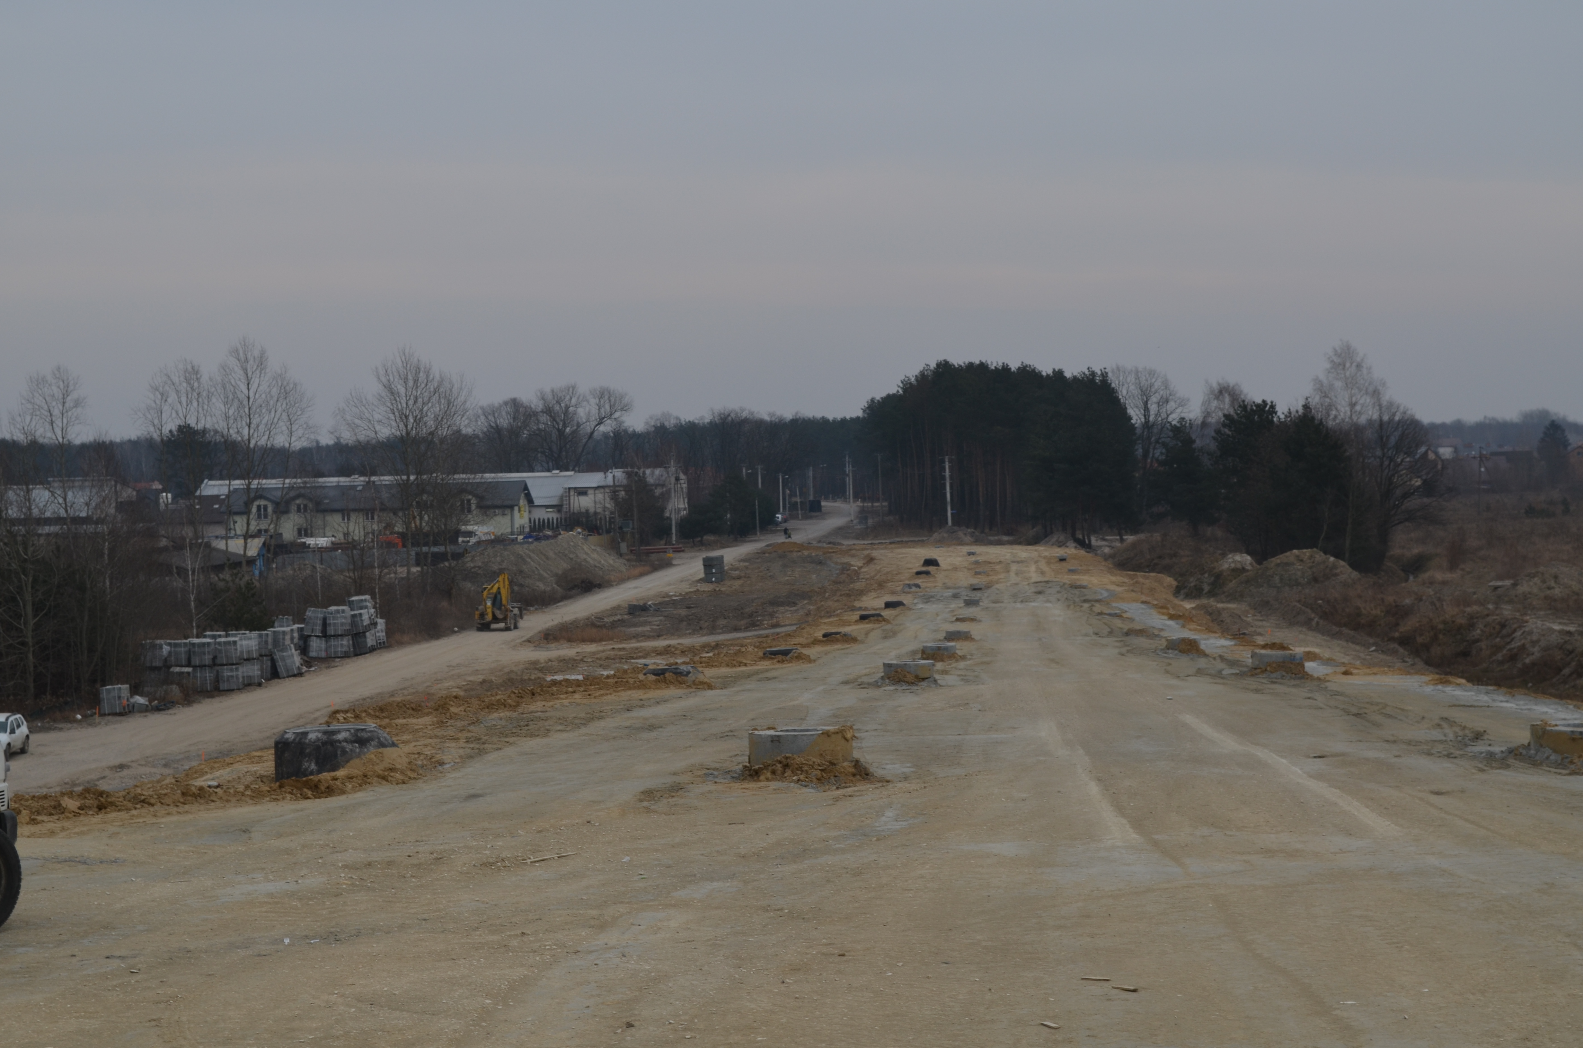
ULICA DWORKOWA
Część do realizacji w 2018 roku.
Widok od strony wiaduktu
nad trasą S8.

Slide 16
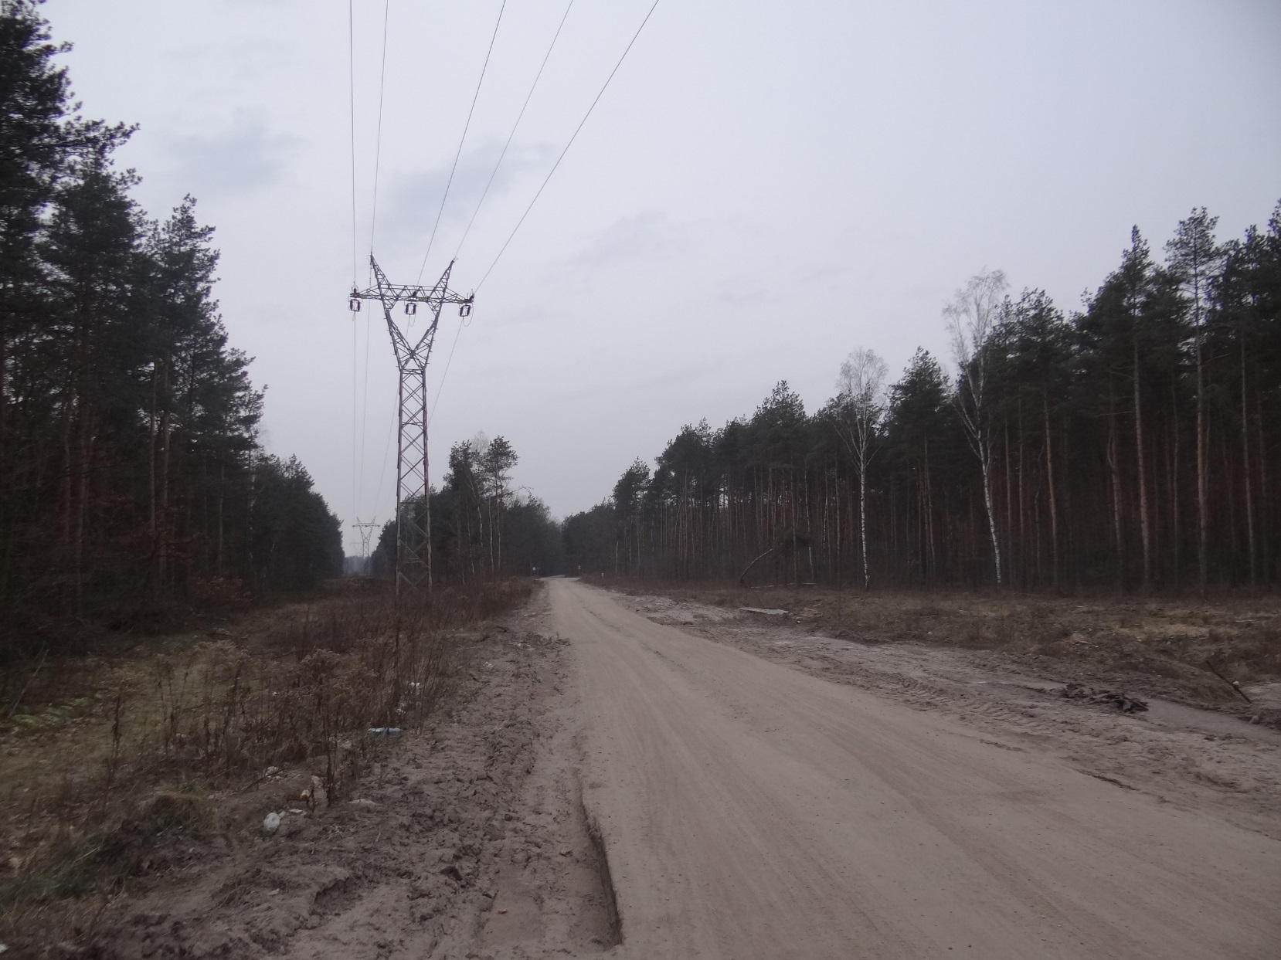
ULICA GŁÓWNA
Część do realizacji w 2018 roku.
Widok na drogę wojewódzką nr 631.

Slide 17
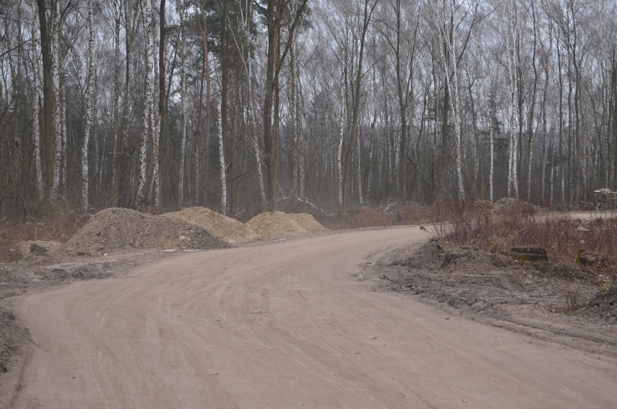
ULICA GŁÓWNA
Część do realizacji w 2018 roku.
Widok od strony drogi wojewódzkiej nr 631.

Slide 18
HARMONOGRAM RZECZOWO-FINANSOWY
3
Terminy i koszty inwestycji

Slide 19
ZADANIA REALIZOWANE W RAMACH INWESTYCJI
ZADANIE 1 (czerwiec 2015 – luty 2017) | Dokumentacja projektowa i projekt budowlano-wykonawczy dla obu odcinków drogi.
ZADANIE 2 (wrzesień 2017 – grudzień 2017) | Rozbudowa drogi powiatowej ul. Dworkowej od dz. Nr ew. 75/1 obr. 0009 Kobyłka do skrzyżowania ulic Mareckiej i Szerokiej (wraz ze skrzyżowaniem) w ramach zadania: budowa ronda na skrzyżowaniu ulic Mareckiej, Szerokiej i Dworkowej, gm. Kobyłka.
ZADANIE 3 (marzec 2018 – listopad 2018) | Rozbudowa drogi powiatowej ul. Dworkowej od dz. Nr ew. 75/1 obr. 0009 Kobyłka do skrzyżowania ulic Mareckiej i Szerokiej (wraz ze skrzyżowaniem).
ZADANIE 4 (marzec 2018 – listopad 2018) | Budowa drogi powiatowej w Markach na odcinku od skrzyżowania z drogą wojewódzką nr 631 do projektowanego wiaduktu drogowego nad trasą S8).
ZADANIE 5 (marzec 2018 - listopad 2018) | Nadzór budowlany.

Slide 20
72 250,50 pln
Zadanie nr 1
1 486 754,51 pln
Zadanie nr 2
670 812,88 pln
Zadanie nr 3
3 442 550,38 pln
Zadanie nr 4
39 761,30 pln
Zadanie nr 5

Slide 21
5 694 129,57 pln
Całkowite koszty realizacji inwestycji.
3 416 477,74 pln
Kwota dofinansowania z budżetu
Województwa Mazowieckiego.

Slide 22
KORZYŚCI Z REALIZACJI INWESTYCJI
Nowe połączenie
Zostanie stworzone nowe bezpośrednie połączenie drogowe między gminami Kobyłka i Marki.
Ukierunkowanie ruchu
Usprawnienie ruchu między gminami Wołomin, Kobyłka, Zielonka i Marki pomiędzy istniejącymi węzłami na trasie S8.
Ciąg rowerowy
Zostanie wybudowane nowe bezpieczne połączenie nad trasą S8 dla rowerzystów.

Slide 23
Dziękujemy za uwagę!
Starostwo Powiatowe w Wołominie
Wydział Planowania i Rozwoju
(22) 787 43 01 wew. 122, 123
ze@powiat-wolominski.pl
www.powiat-wolominski.pl
Jolanta Lejk
Rafał Grześkiewicz

